Slide 1

ПРИНЦИП МАКСИМУМУ І НЕОБХІДНІ УМОВИ ЕКСТРЕМУМУ В ЗАДАЧАХ ВАРІАЦІЙНОГО ЧИСЛЕННЯ

Slide 2
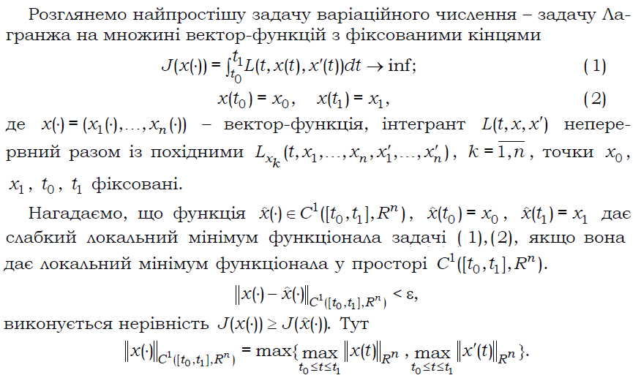
Необхідні умови екстремуму в найпростішій задачі варіаційного числення

Slide 3
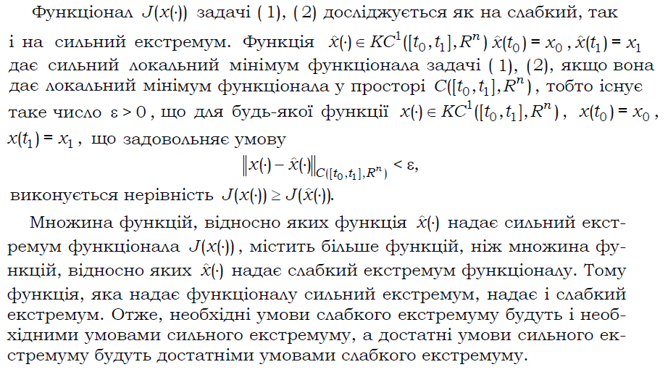
Необхідні умови екстремуму в найпростішій задачі варіаційного числення

Slide 4
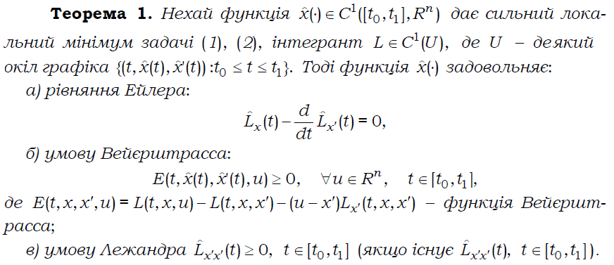
Необхідні умови екстремуму в найпростішій задачі варіаційного числення

Slide 5
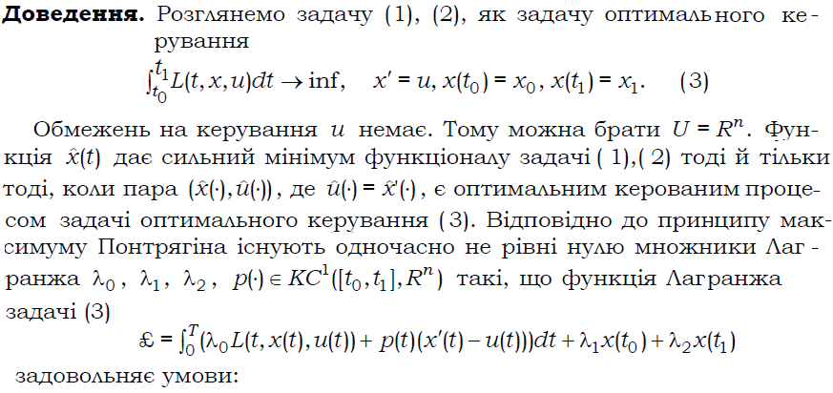
Необхідні умови екстремуму в найпростішій задачі варіаційного числення

Slide 6
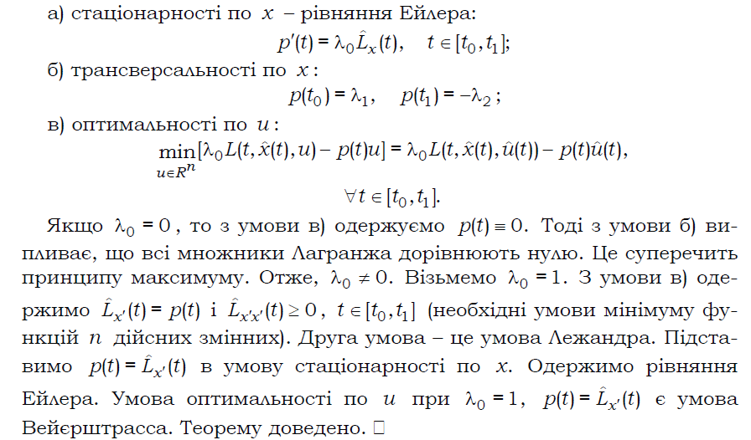
Необхідні умови екстремуму в найпростішій задачі варіаційного числення

Slide 7
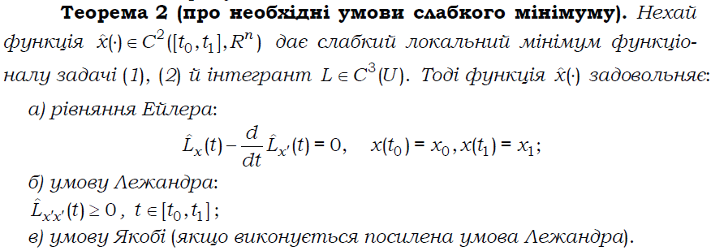
Необхідні умови екстремуму в найпростішій задачі варіаційного числення

Slide 8
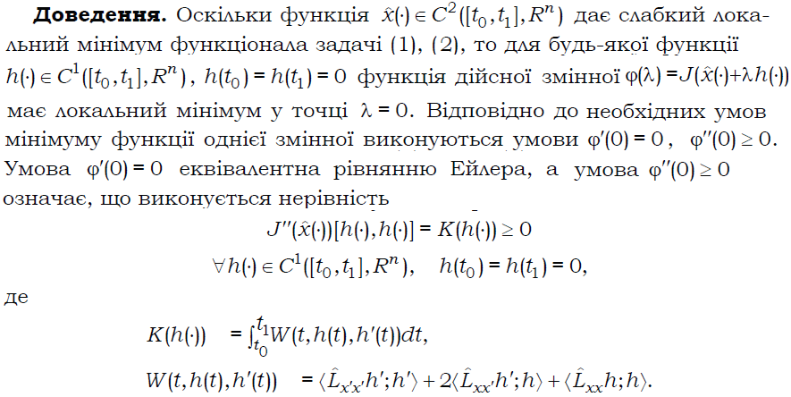
Необхідні умови екстремуму в найпростішій задачі варіаційного числення

Slide 9
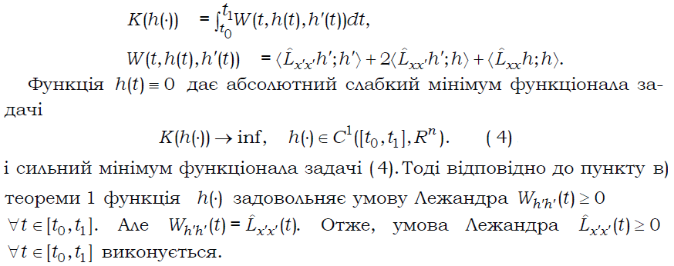
Необхідні умови екстремуму в найпростішій задачі варіаційного числення

Slide 10
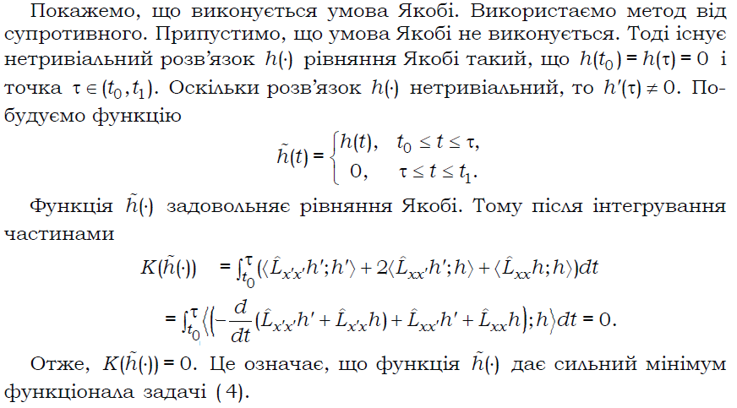
Необхідні умови екстремуму в найпростішій задачі варіаційного числення

Slide 11
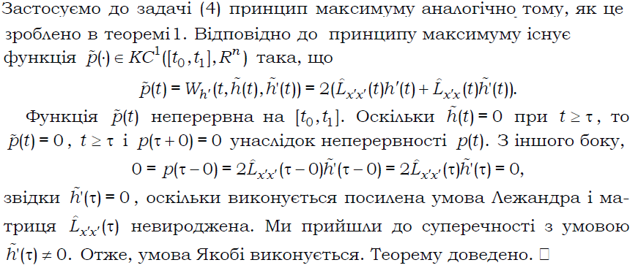
Необхідні умови екстремуму в найпростішій задачі варіаційного числення

Slide 12
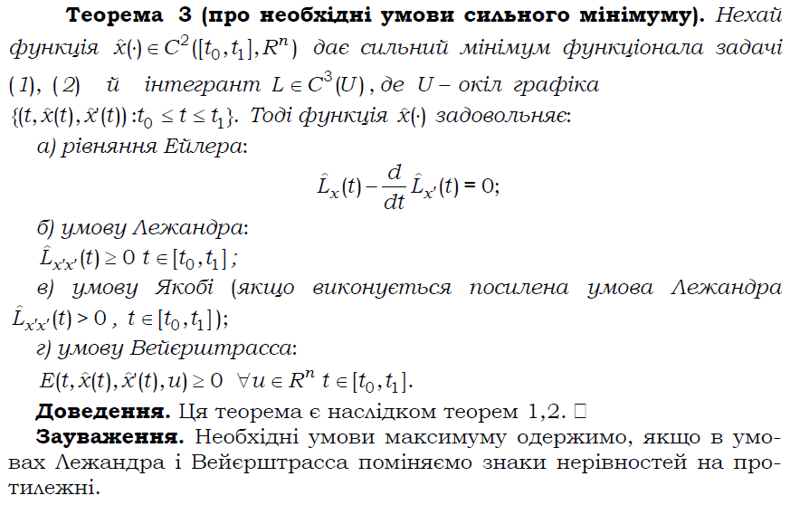
Необхідні умови екстремуму в найпростішій задачі варіаційного числення

